Slide 1



Desafio 1 Votação

Slide 2
Neste desafio, será desenvolvida uma api para gerenciar uma votação de melhor filme.
Desafio 1 Votação
Analisar o diagrama e tabelas e produzir o crud de Filme, Usuário, Voto.
Um usuário vota somente 1 vez.
Disponibilizar um endpoint de Login.
Get e Get ALL de Voto deve trazer o Voto com seu id, um objeto Usuário e um Filme.

Slide 3
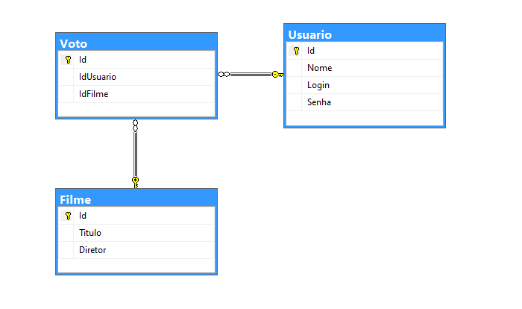
Desafio 1 Votação

Slide 4



Desafio 1 Votação

Slide 5
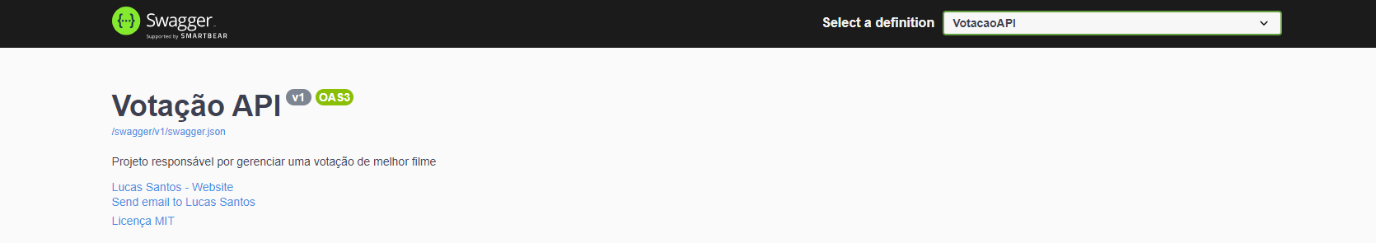
Desafio 1 Votação

Slide 6
Desafio 1 Votação

Slide 7
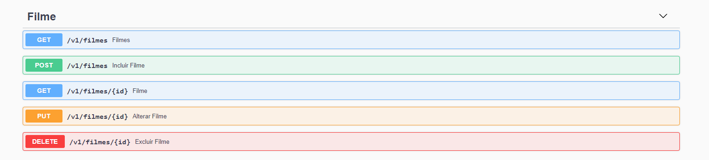
Desafio 1 Votação

Slide 8
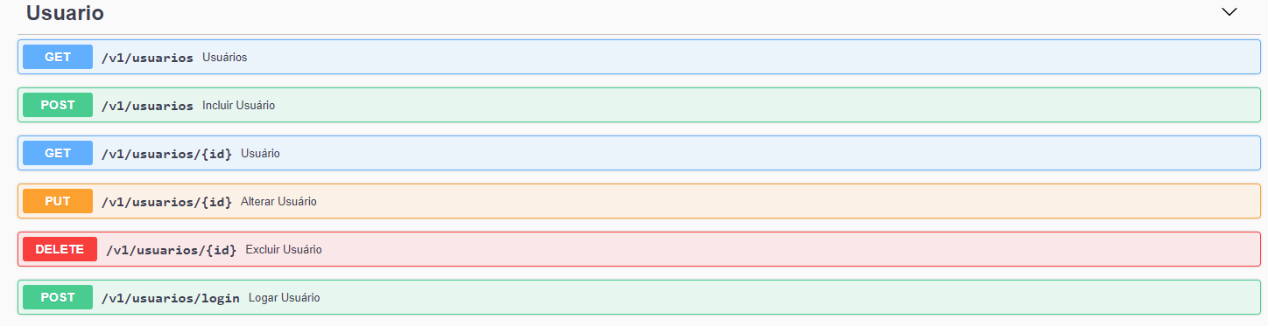
Desafio 1 Votação

Slide 9
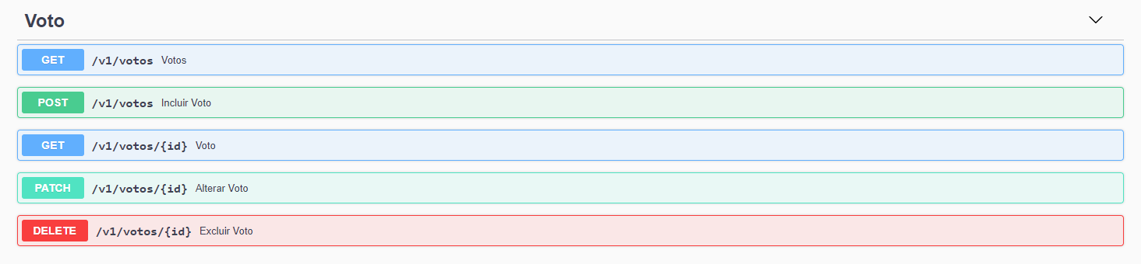
Desafio 1 Votação

Slide 10
Dúvidas?

